Slide 1
Нормализация базы данных

Slide 2
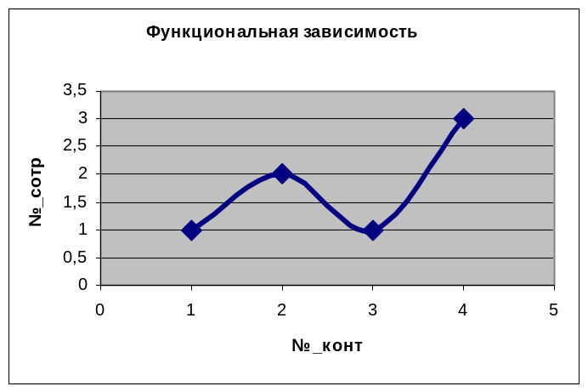
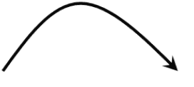
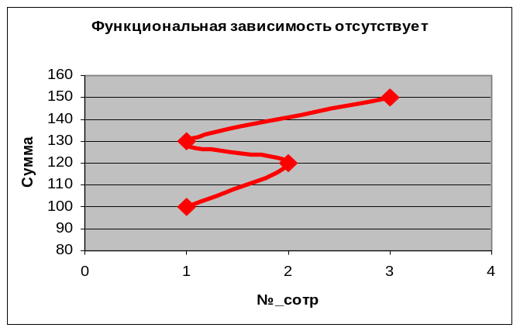
Функциональные зависимости
№_сотр | ФИО | Сумма | №_конт
1 | Иванов | 100 | 1
2 | Петров | 120 | 2
1 | Иванов | 130 | 3
3 | Сидоров | 130 | 4

Slide 3

Устранение избыточной функциональной зависимости
№ сотр | ФИО
1 | Иванов
2 | Петров
3 | Сидоров
№ сотр | ФИО | Сумма | № конт
1 | Иванов | 100 | 1
2 | Петров | 120 | 2
1 | Иванов | 130 | 3
3 | Сидоров | 130 | 4
Сумма | № конт | № сотр
100 | 1 | 1
120 | 2 | 2
130 | 3 | 1
130 | 4 | 3

Slide 4
1-я нормальная форма
№ сотр | ФИО
1 | Иванов
2 | Петров
3 | Сидоров
№ сотр | ФИО | № конт
1 | Иванов | 1 2
2 | Петров | 2
3 | Сидоров | 4 3
отношение находится в 1NF если значения всех его атрибутов атомарны.
№ конт | № сотр
1 | 1
1 | 2
2 | 2
3 | 4
3 | 3

Slide 5
2-я нормальная форма
Новая цена на сок | 2010
n_пост | товар
1 | Сок
2 | Мин. вода
1 | Мин. вода
2 | Сок
n_пост | товар | цена
1 | Сок | 1500
2 | Мин. вода | 2000
1 | Мин. вода | 2000
2 | Сок | 1500
Отношение находится во 2НФ, если оно находится в 1НФ и каждый неключевой атрибут функционально полно зависит от ключа.
2010
2010
товар | цена
Мин. вода | 2000
Сок | 2010
Составной ключ

Slide 6
3-я нормальная форма
Изменение объёма склада №1 | 200
склад | объем
№1 | 230
№2 | 120
№3 | 260
фирма | склад | объем
АЛД | №1 | 230
Юкос | №2 | 120
Esso | №1 | 230
Shell | №2 | 120
ТНК | №3 | 260
200
Отношение находится в 3НФ, если оно находится во 2НФ и каждый неключевой атрибут нетранзитивно зависит от первичного ключа
200
фирма | склад
АЛД | №1
Юкос | №2
Esso | №1
Shell | №2
NULL | №4 | 360
Добавление склада №4, с которого не получает товар ни одна фирма

Slide 7
4-я нормальная форма
ИМЯ | КУРС
N | ТУпр
N | ТК
K | ТУд
КУРС | ИМЯ | УЧ_ПОСОБИЕ
ТУпр | N | Теория упругости
ТК | N | Теория упругости
ТУпр | N | Теория колебаний
ТК | N | Теория колебаний
ТУд | K | Теория удара
ТУд | K | Теоретическая механика
Отношение находится в 4NF если оно находится в 3NF и в нем отсутствуют многозначные зависимости, не являющиеся функциональными зависимостями.
ИМЯ | УЧ_ПОСОБИЕ
N | Теория упругости
N | Теория колебаний
K | Теория удара
K | Теоретическая механика
ТУпр | K | Теория удара
ТУпр | K | Теоретическая механика
Преподаватель К будет читать курс ТУпр

